Slide 1



Manejo Farmacológico

Slide 2

Enfermedad periodontal.
Patología
Bacterias
implicadas
Productoras de
Beta-lactamasas (%)
Enfermedad
periodontal
P. Intermedia
P. Gingivalis
F. Nucleatum
P. Melaninogénica
C. Rectus
Capnocitophaga
35
33
23
37
-
-

Slide 3
Transmisión persona - persona
Vías
Saliva
Mucosa
Objeto inanimado (cepillo dientes, ...)

Slide 4
Profilaxis
Prótesis valvulares
Endocarditis bacteriana
Malformaciones cardíacas congénitas
Valvulopatía reumática
Cardiomiopatía hipertrófica
Prolapso valvular mitral

Slide 5
Localización de A.a. y P.g.
Supralingual
Placa bacteriana
Sublingual
Saliva
Dorso
Lengua Lateral
Ventral
Paladar
Fondo vestíbulo
Encía insertada

Slide 6
Infección oral
Focos infecciosos a distancia
Articulares
Cutáneos
Endocardio
Renales
Pulmonares
Shock séptico

Slide 7
Localización
Igual cantidad de A.a. en placa supragingival y subgingival
Mayor porcentaje de P.g. en placa subgingival que supragingival
Igual proporción de ambos en muestras de saliva y tejidos blandos que en placa supragingival

Slide 8
Bacteriemias
40% tras exodoncia
38% tras masticación
25% por cepillado

Slide 9
Patología sistémica
Alteraciones cardiovasculares y riesgo de endocarditis bacteriana
Inmunodeprimidos
Prótesis articulares
Otros (Diabéticos descompensados, Renales terminales, Cirrosis)

Slide 10
Abcesos apicales
Productores de β-lactamasas 33%
ADULTOS
50% anaerobios
44% flora mixta
6% aerobios
NIÑOS
40% anaerobios puros
54% flora mixta
6% aerobios

Slide 11
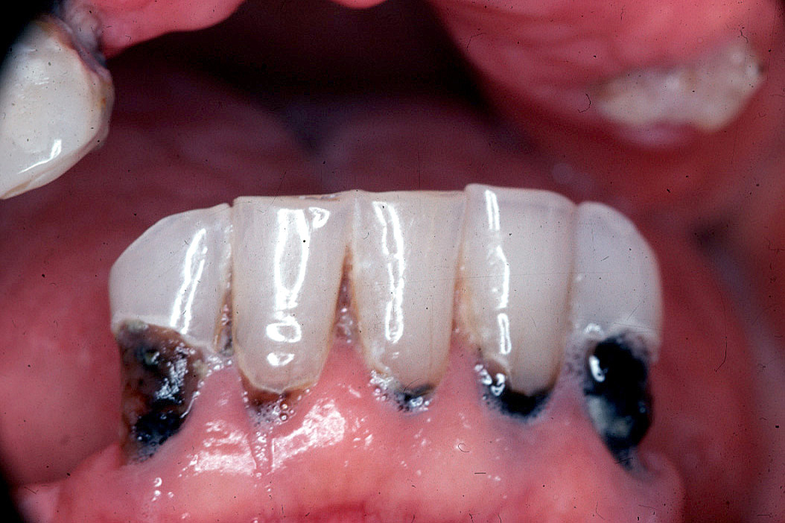
Caries
Infecciones pulpares
Infecciones bacterianas de origen odontogénico

Slide 12
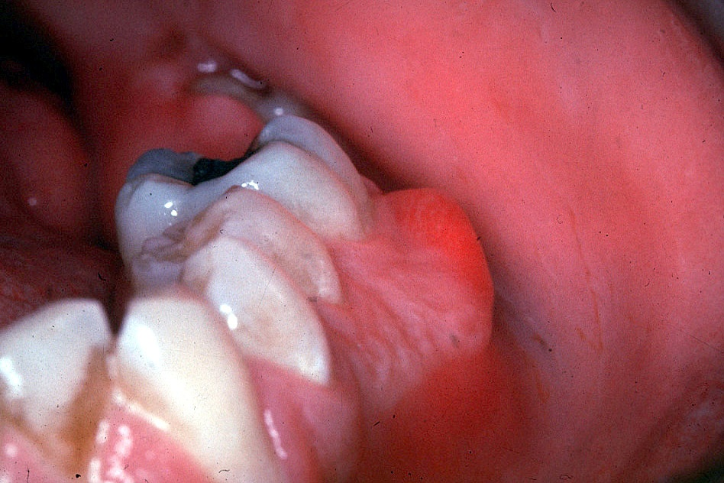
Pericoronaritis

Slide 13
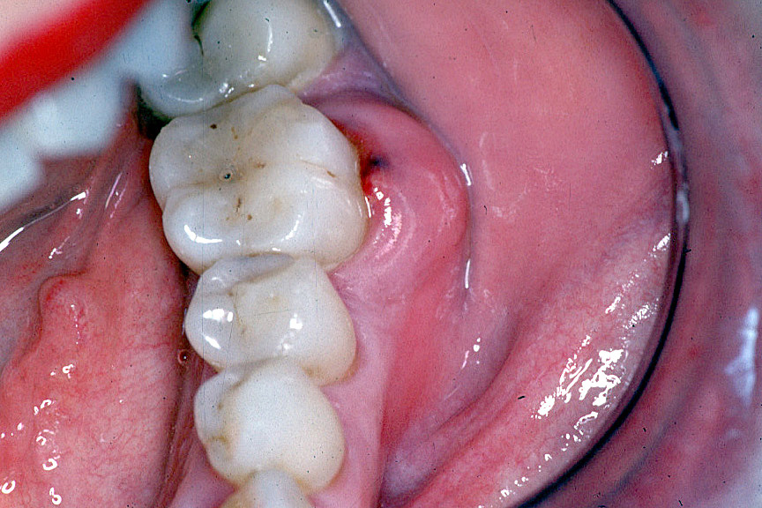
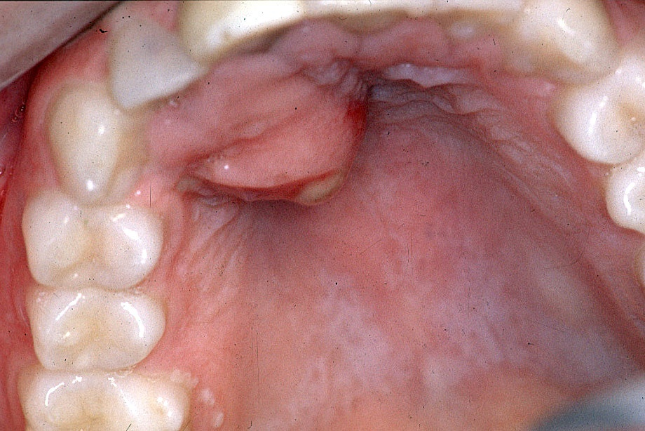
Absceso periodontal

Slide 14
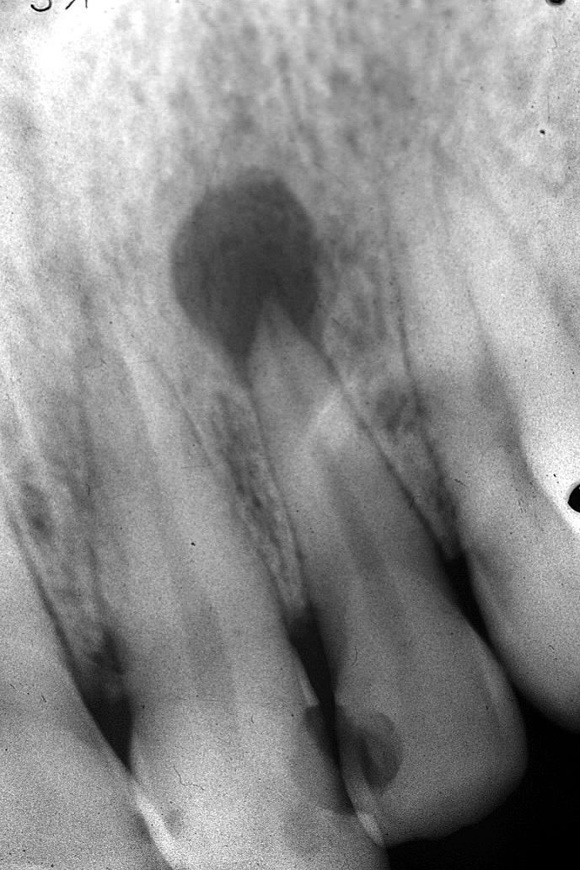
Caries
Pulpitis
Necrosis pulpar
Granuloma
Absceso dentario
osteoflemón
Quiste
radicular

Slide 15
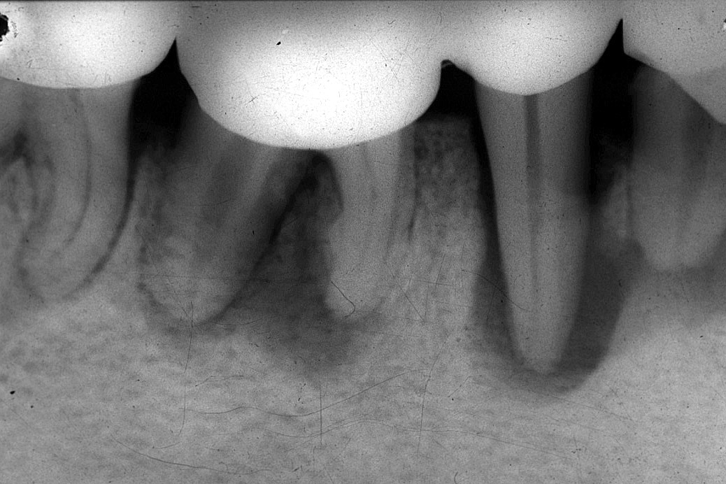
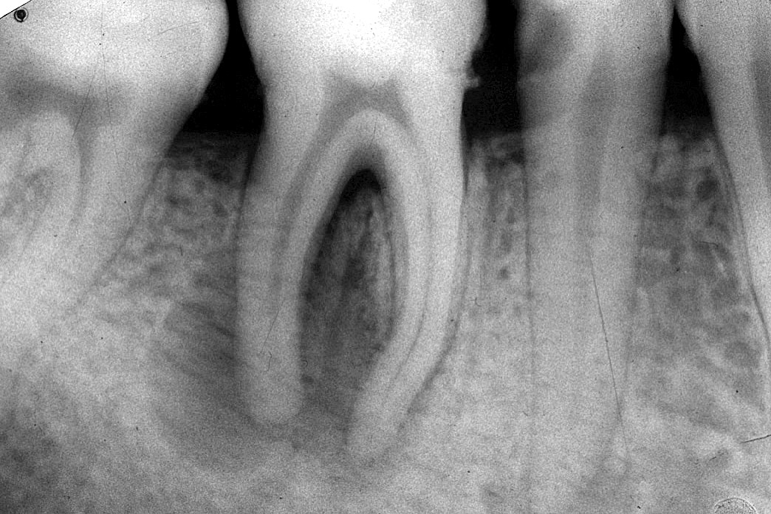

Slide 16
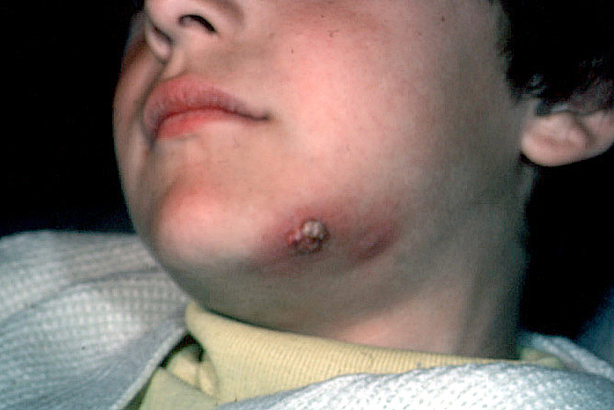
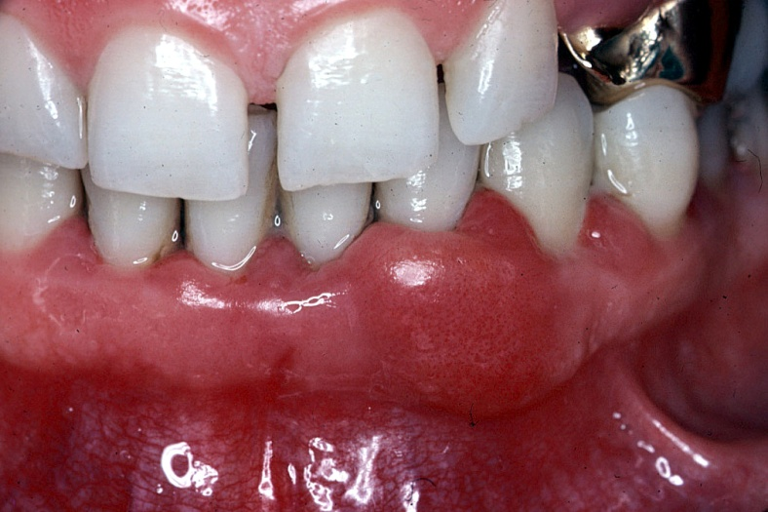
Celulitis
Inflamación de tejido
celular perimaxilar
Vestíbulo
Espacios celulares
Celulitis

Slide 17
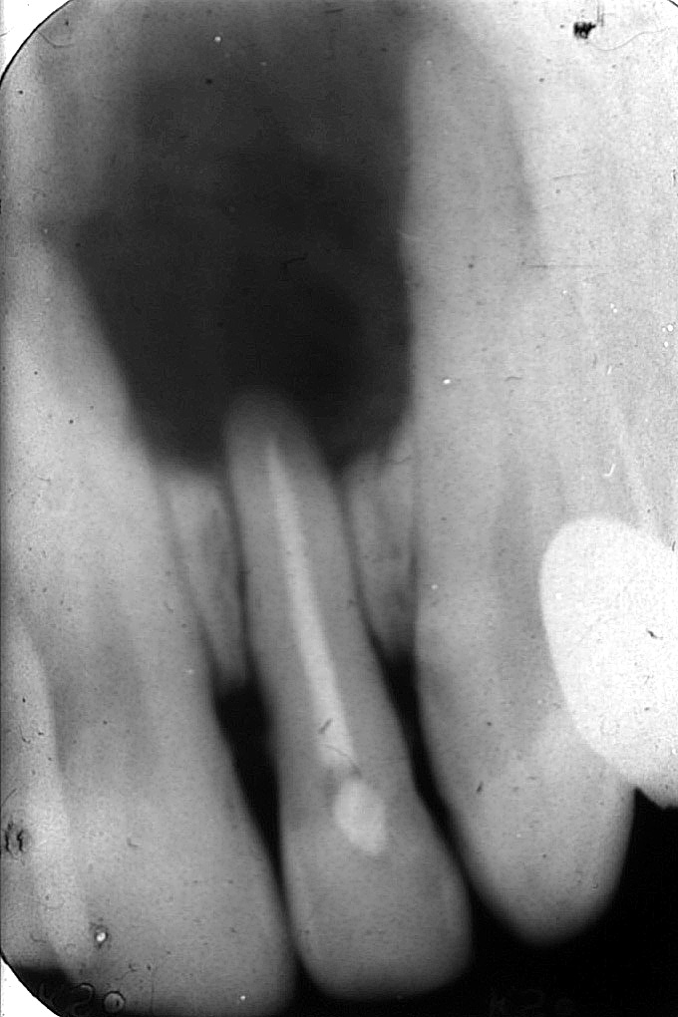
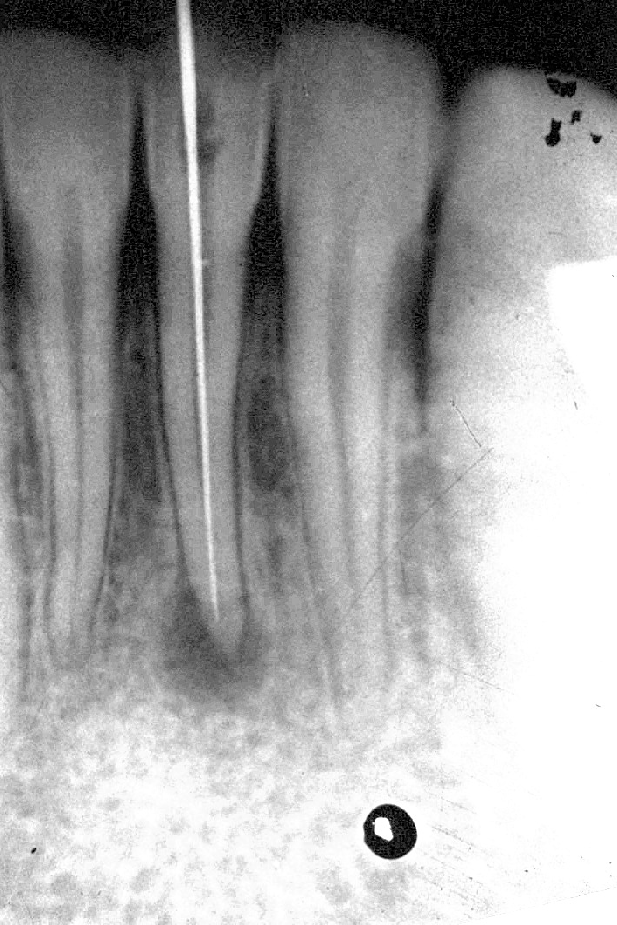

Slide 18
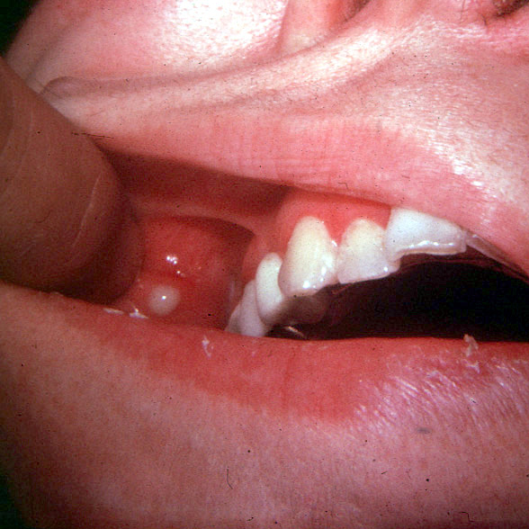
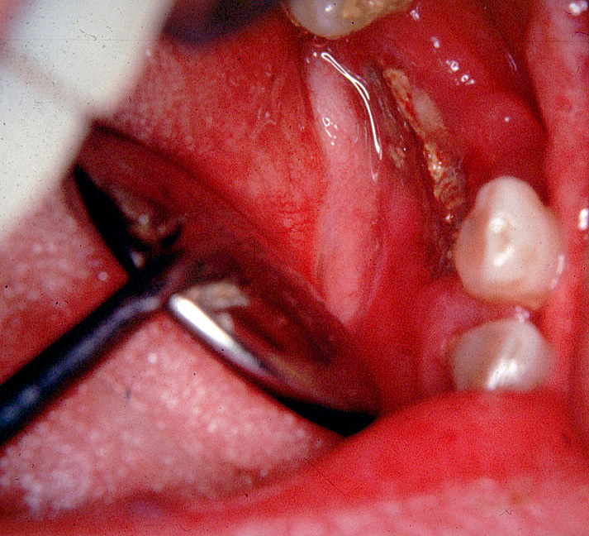

Slide 19
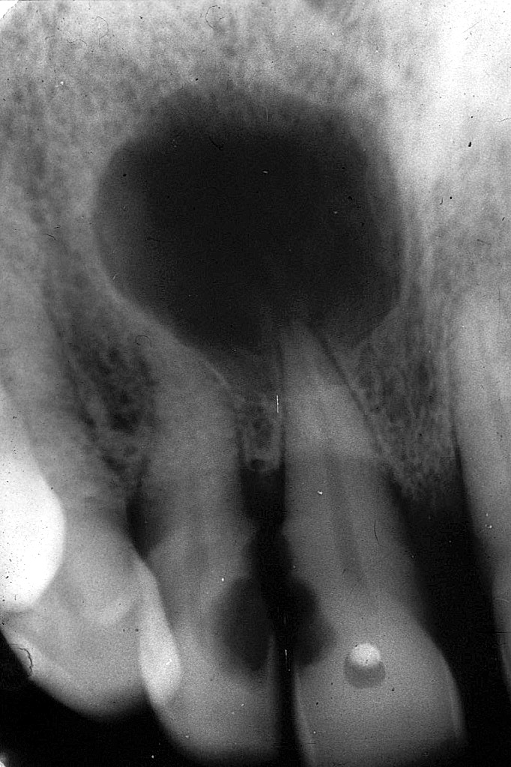
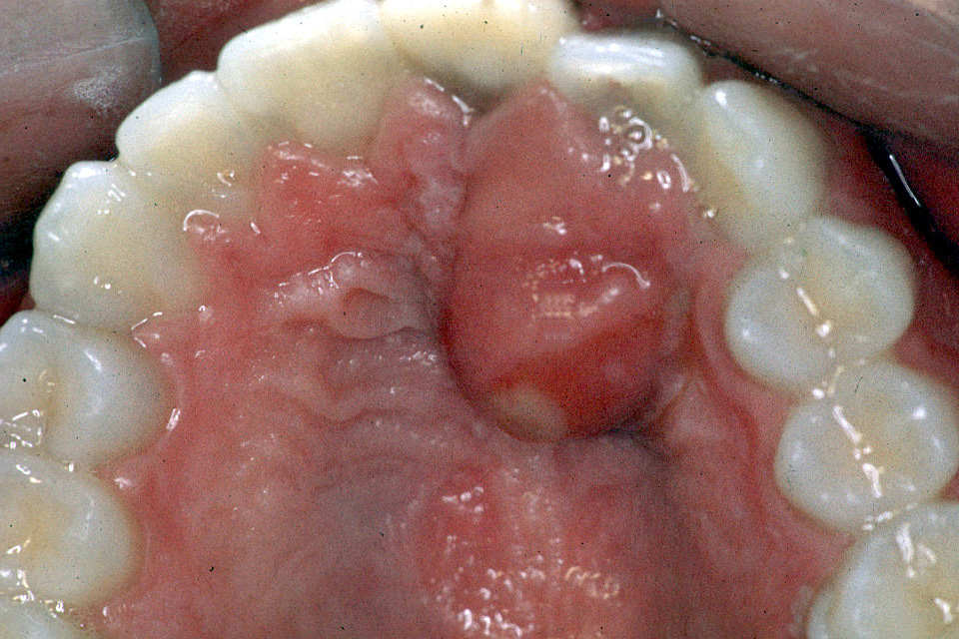

Slide 20
Periimplantitis

Slide 21
Sellado de mucosa
Barrera a
Bacterias
Toxinas

Slide 22
Placa
Inflamación
Migración epitelial
(Pérdida tisular)
Bolsa, Perdida ósea, Movilidad
Pérdida del
diente
Pérdida del
implante

Slide 23
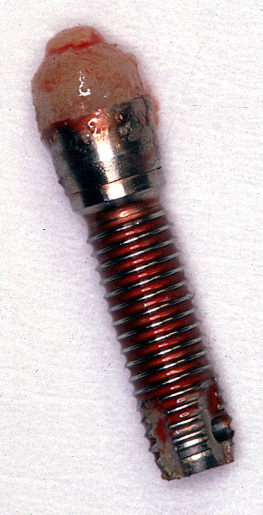
Periimplantitis
Prevotella
Fusobacterium
Campilobacter
Peptoestreptococcus

Slide 24
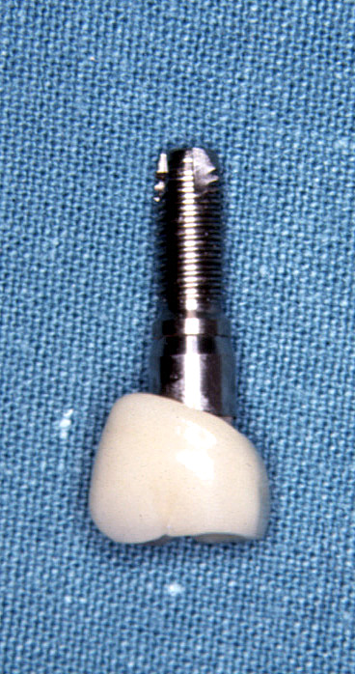
Implantes
Normalmente A.a. y P.g. no se aislan en tejidos periimplantarios de implantes integrados.
Ambos se encuentran en la flora de implantes fracasados.
Aparentemente, A.a. y, especialmente, P.g., están implicados en el fracaso de los implantes por infección

Slide 25
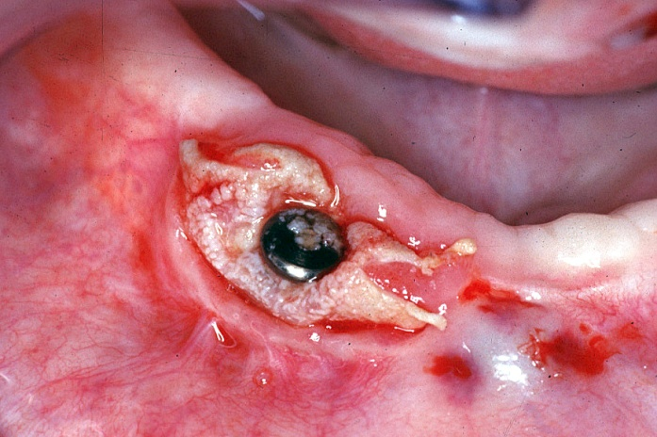
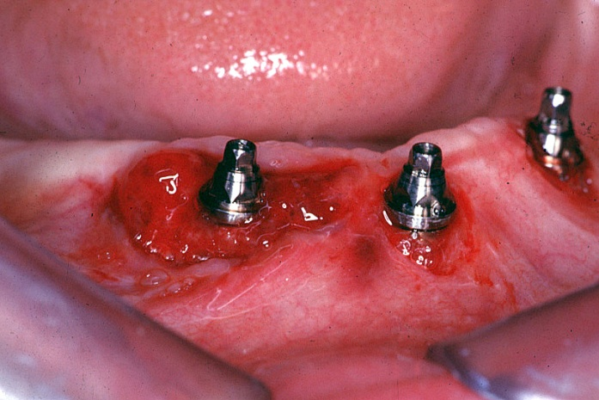
Regeneración periodontal
A.a. y P.g. están asociados a fracaso en Rtg (Nowzari & Slots 1994; Matchei y Col. 1994).
Capacidad de atravesar membranas
* Eliminarlos antes del procedimiento de Rtg.
* Inhibir colonización de la membrana.
Revestimiento de tetraciclina

Slide 26
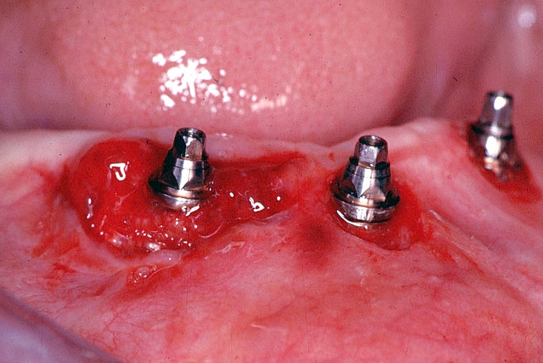
Con amoxicilina-clavulánico durante ocho días se demostró que el grupo de antibióticos ganó inserción (36,4%) frente al grupo sin antibióticos (26,4%)

Slide 27
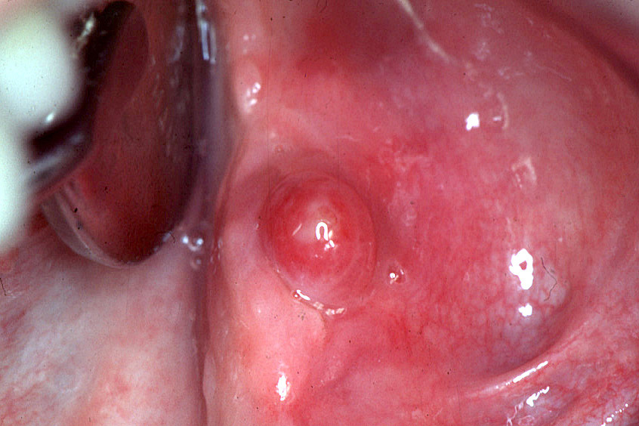
A mayor presencia de patógenos los resultados en nivel de inserción eran peores, B. Forsythus, P. Gingivalis y P. Intermedia eran detectados con menor frecuencia en el grupo con antibióticos

Slide 28
Análisis membrana retirada
M. con baja carga bacteriana (<108), el 80% ganaban más de 3mm de inserción.
M. con alta carga bacteriana (>108), el 50% perdían inserción y el 50% ganaban 1-2mm.

Slide 29
La contaminación bacteriana interfiere con los procesos de curación en regeneración periodontal
Análisis membrana retirada

Slide 30
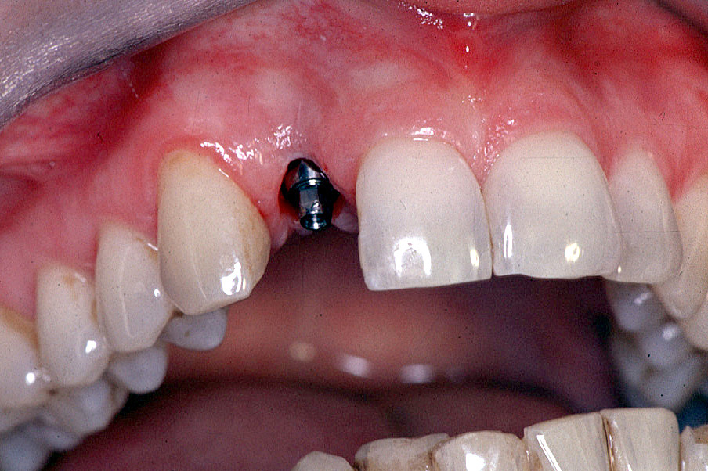
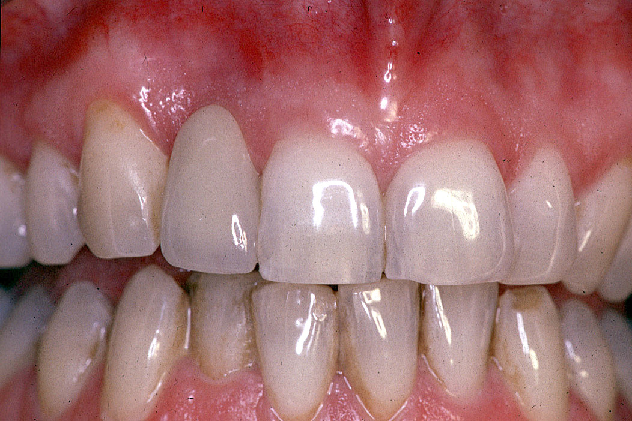

Slide 31
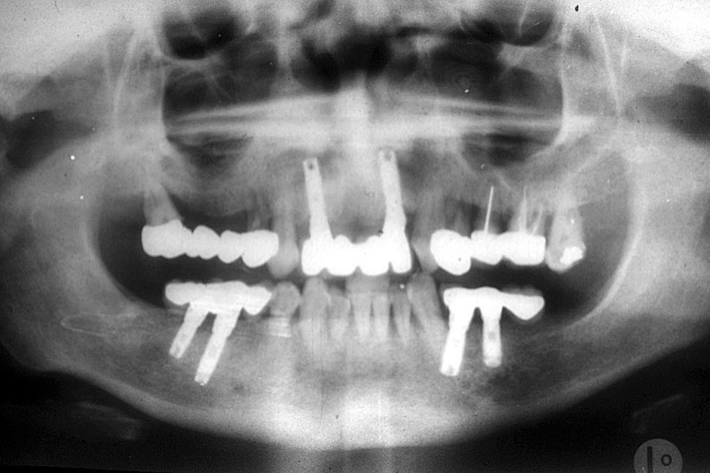
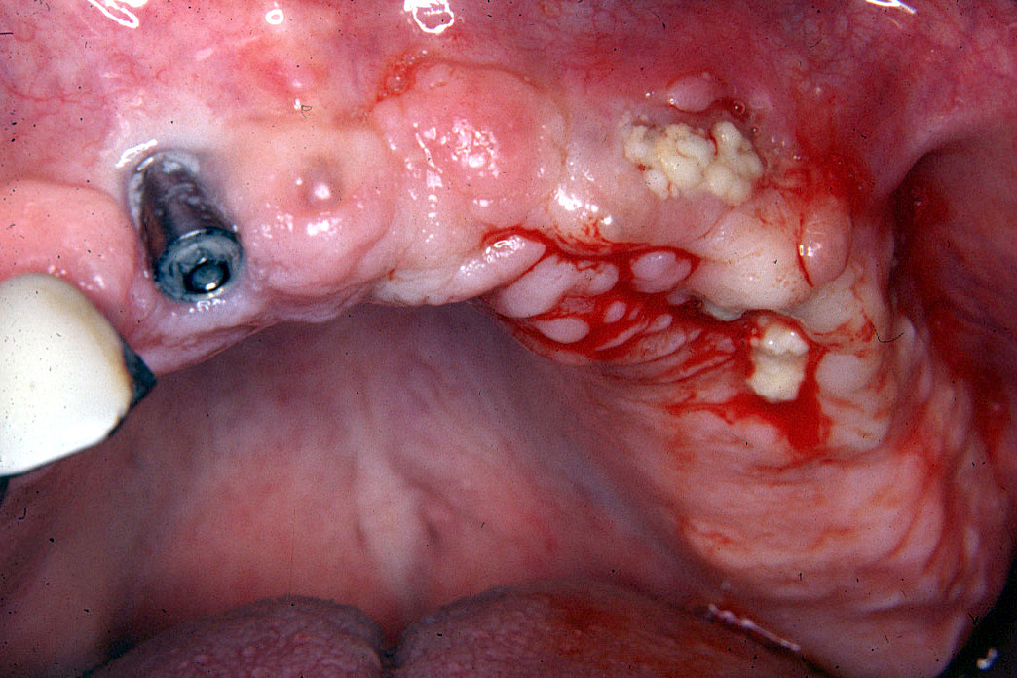

Slide 32
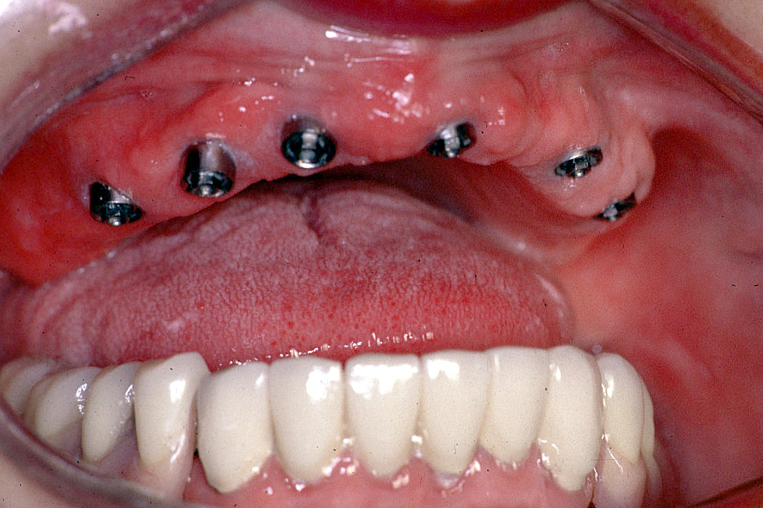
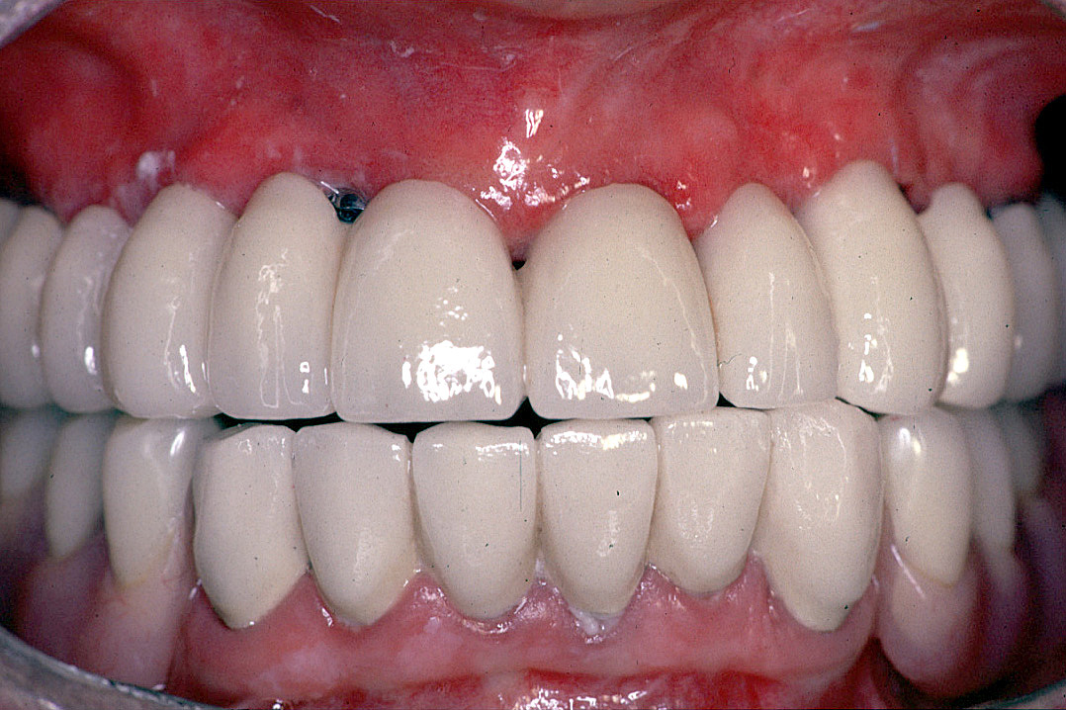

Slide 33
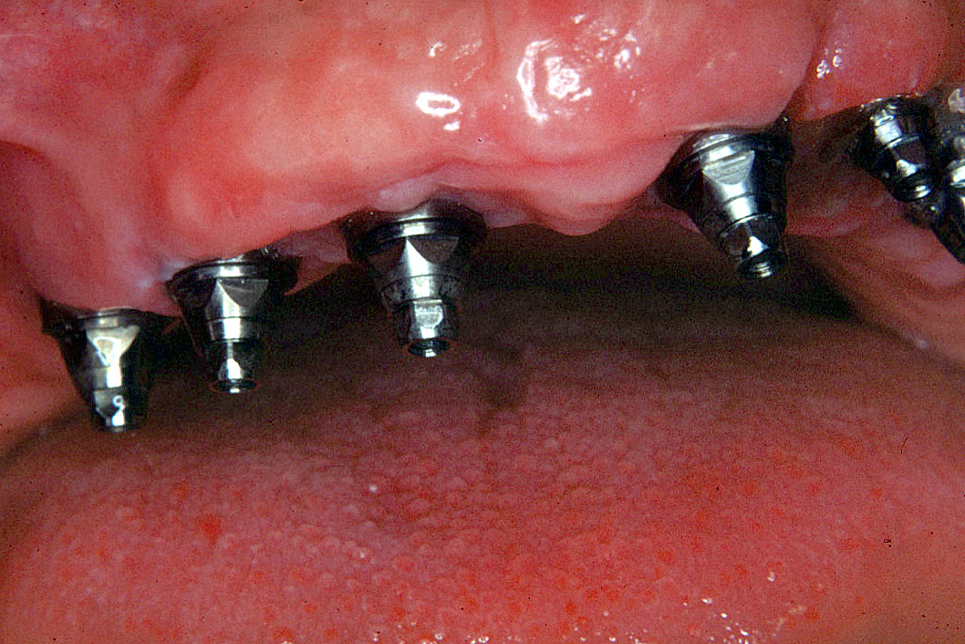
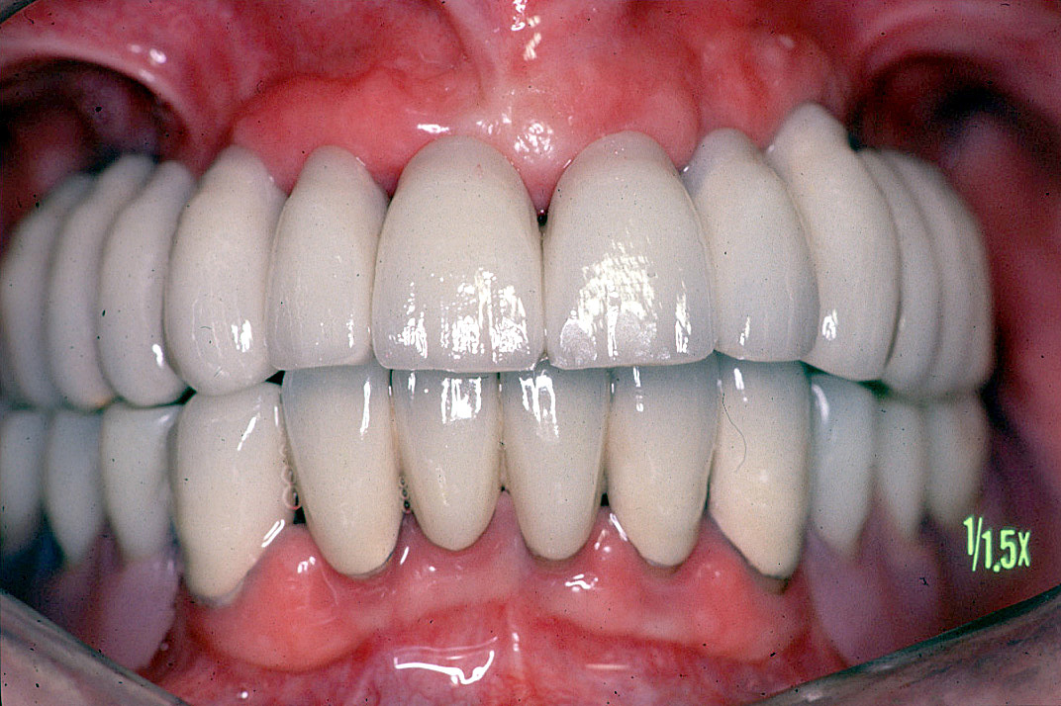

Slide 34
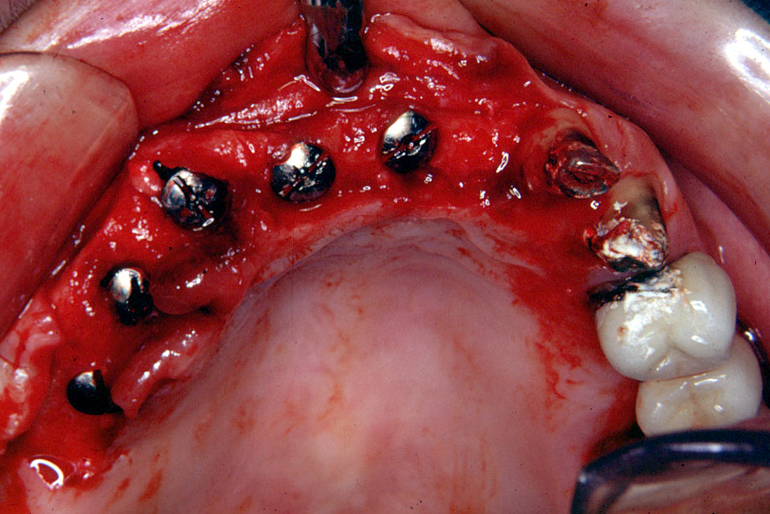
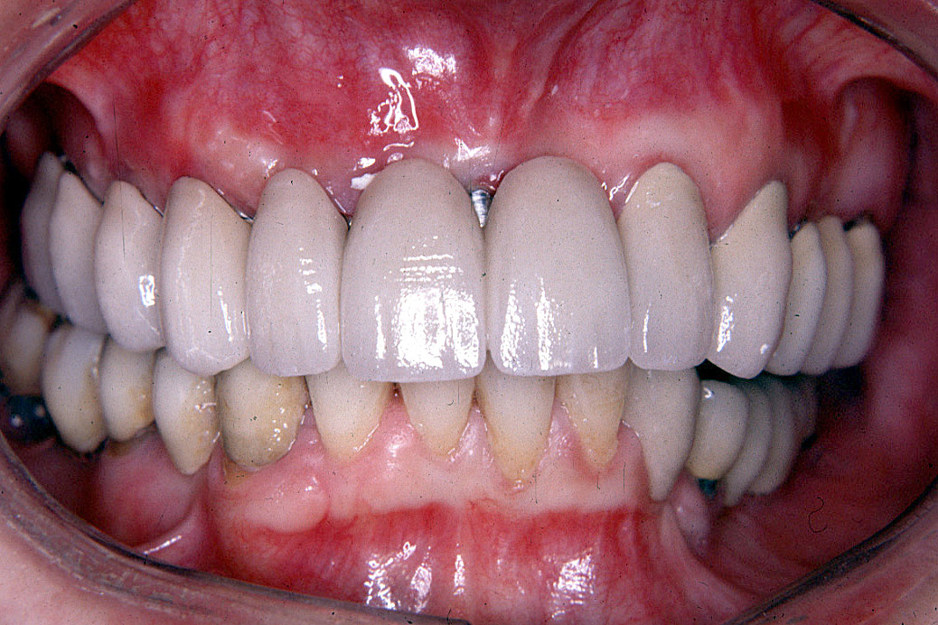

Slide 35
Los antibióticos
Son sustancias químicas producidas por varias especies de microorganismos (bacterias, hongos, actinomicetos) que suprimen el crecimiento de otros microorganismos, pudiendo producir su destrucción.

Slide 36
Factores que determinan susceptibilidad y resistencia
1. Aislamiento de bacterias patógenas
2. Determinación de la bacteriana
3. Concentraciones en foco o fluido gingival

Slide 37
Concentración mínima bactericida (CMB)
Es aquélla para la que los supervivientes de una colonia bacteriana no alcanzan el 1/10.000 de la población inicial a las 24 horas de contacto.

Slide 38
Concentración mínima inhibitoria (CMI)
Es la cantidad más baja de un antibiótico
que inhibe el crecimiento de la colonia
bacteriana “in vitro”
Suele ser una aproximación a la
concentración eficaz “in vivo”

Slide 39
Infecciones orofaciales
1. Tipo odontógeno Caries, pulpitis, gingivitis, absceso periapical, periodontitis, osteítis, etcétera
Tipo no odontógeno Infecciones mucosa oral, glándulas salivares
3. Piel y tejidos blandos Pioderma, infecciones micóticas

Slide 40
Clasificación de los antibióticos
(según su estructura química)
Tetraciclinas:
Doxiciclina
Minociclina
Azúcares complejos:
Lincomicina
Clindamicina
Cloranfenicol:
Cloranfenicol
Rifampicinas:
Rifampicina

Slide 41
Bacteriemia
85% extracciones
88% tartrectomías
100% cirugía a colgajo

Slide 42
Clasificación de los antibióticos
(según su estructura química)
Betalactámicos:
Penicilinas
Cefalosporinas
Aminoglucósidos:
Gentamicina
Polipéptidos:
Vancomicina

Slide 43
Clasificación de los antibióticos
(según su estructura química)
Macrólidos:
Eritromicina
Espiramicina
Acetilespiramicina
Josamicina
Midecamicina
Azitromicina
Claritromicina
Roxitromicina
Diritromicina

Slide 44
En general, todos los antibióticos son bacteriostáticos a baja concentración, y bactericidas a concentraciones altas.

Slide 45
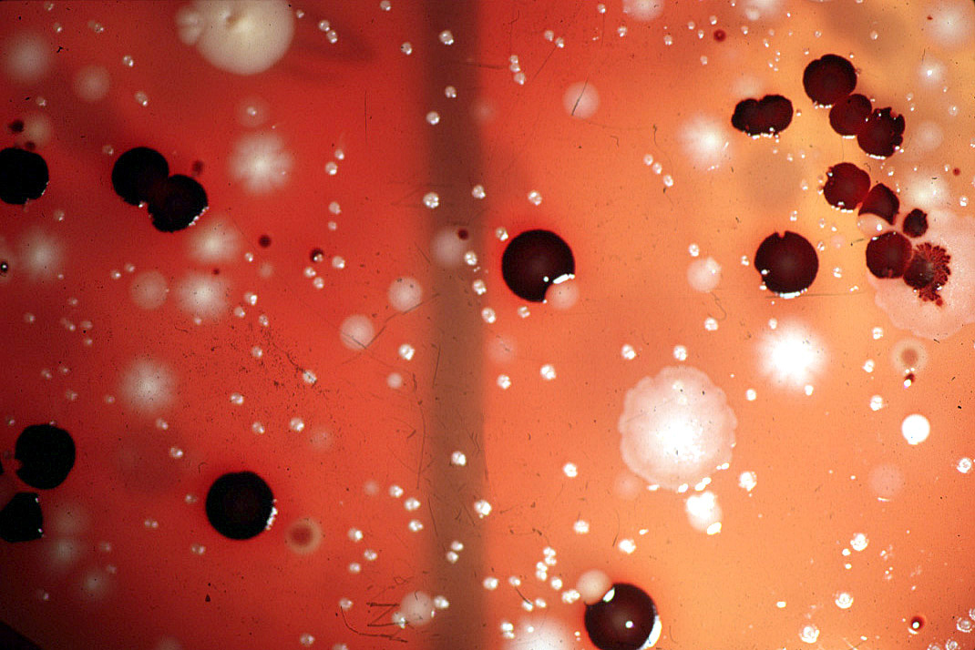
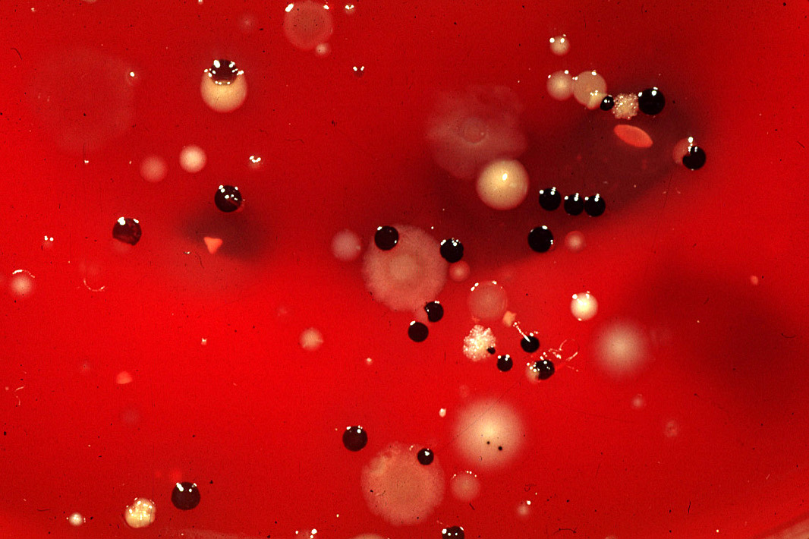

Slide 46
Infecciones orofaciales
Origen dental
Flora mixta
(Facultades anaeróbicas)
85 - 90% tienen microorganismos anaerobios y, de ellas, el 30 - 60% anaerobios exclusivamente.

Slide 47
Extracción dental
Bacteriemia
Sin gingivitis 34%
Gingivitis 70-75%

Slide 48
Penicilinas
Interfiere síntesis pared bacteriana
Alergia
(Edema quincke, shock angiláctico, urticaria, erupción cutánea)
Inconvenientes
Aplicación parenteral
Betalactamasas

Slide 49
Penicilinas
Penicilina G
Penicilina V
Amoxicilina
Ampicilina
Bacampicilina
Cloxacilina

Slide 50
Inhibidores betalactamasas
Clavulánico
Sulbactam
Amoxicilina clavulánica

Slide 51
Amoxicilina / Penicilina
Inactivación por la mayoría de las betalactamasas de bacterias orales
CMI 90: Buena actividad sobre algunas bacterias gram-positivas y escasa sobre el resto
Reservar para profilaxis de endocarditis estreptocócica

Slide 52
Inhibidores betalactamasas
El espectro de inactivación de clavulánico y sulbactam son idénticos. La diferencia es el poder de inactivación
Con una molécula de clavulánico se inactiva una de betalactamasas (1 a 1). En el caso del sulbactam se necesitan 200 moléculas para inactivar una de betalactamasas

Slide 53
Normas generales
Antibiótico adecuado
Dosis correcta
Tiempo apropiado

Slide 54
Amoxicilina / Ac. Clavulánico
Resistente a la mayoría de las betalactamasas de bacterias orales
Excelente anaerobicida
CMI 90: Activo aproximadamente 90% de bacterias patógenas orales
No utilizar, en principio, en procesos por A.Actinomycetemcomitans.

Slide 55
Macrólidos
Interfieren la síntesis proteica de las bacterias.
La eritromicina es un antibiótico muy seguro y es una buena alternativa.

Slide 56
Macrólidos
Azitromicina
Vida media, plasmática larga (2 - 4 días), buena alternativa
Clindamicina
(Elección en caso de alergia a los antibióticos betalactámicos)

Slide 57
Clindamicina
Excelente anaerobicida
CMI 90: Activo aproximadamente 70% de bacterias patógenas orales
Poco activa sobre A.Actinomycetemcomitans.
No activa sobre E.Corrodens.

Slide 58
Tetraciclinas
Inhiben síntesis proteica bacteriana
Coloración dentaria en niños, edema, urticaria, anafilaxia, alteraciones gastrointestinales
Doxicilina, minociclina

Slide 59
Tetraciclinas
Escaso poder anaerobio
CMI 90: Activo aproximadamente 45% de bacterias patógenas orales.
Reservar para procesos por A.Actinomycetemcomitans y Campylobacter SPP.

Slide 60
Quinolonas
No suelen ser activos para anaerobios
Vómitos, malestar, cefaleas, mareos

Slide 61
Cefalosporinas
Hongo cephalosporium acremonium
Reacciones de anafilaxia, urticaria, broncoespasmo
No son fármacos de elección

Slide 62
Nitroimidazoles
Efectivos para anaerobios
Náuseas, vómitos, diarrea, anorexia, sequedad bucal

Slide 63
Metronidazol
Inactivo sobre bacterias no anaerobias estrictas
Excelente anaerobicida (poco activo sobre gram-positivos)
CMI: Activa aproximadamente 40% de bacterias patógenas orales

Slide 64
Espiramicina
Poco anaerobicida
Especialmente activa sobre gram-positivas y poco sobre gram-negativas orales.
CMI: Activa aproximadamente 20% de bacterias patógenas orales.

Slide 65
Metronidazol
Espiramicina
Activa aproximadamente sobre 60% de bacterias patógenas orales.

Slide 66
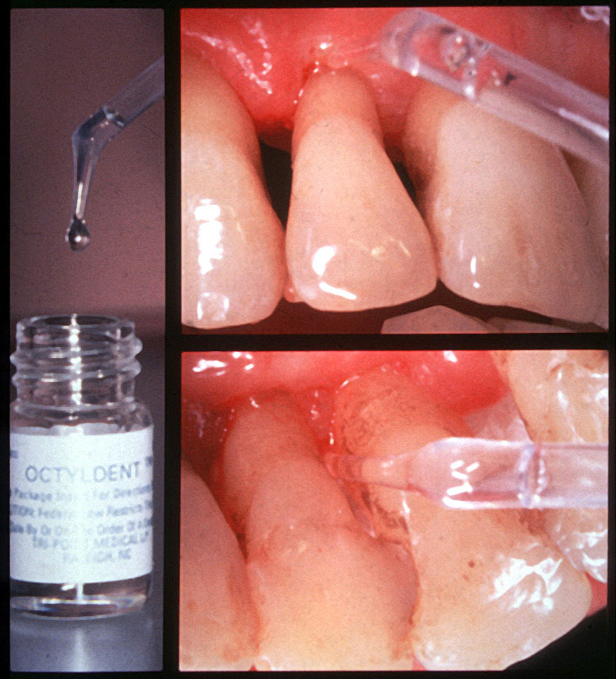
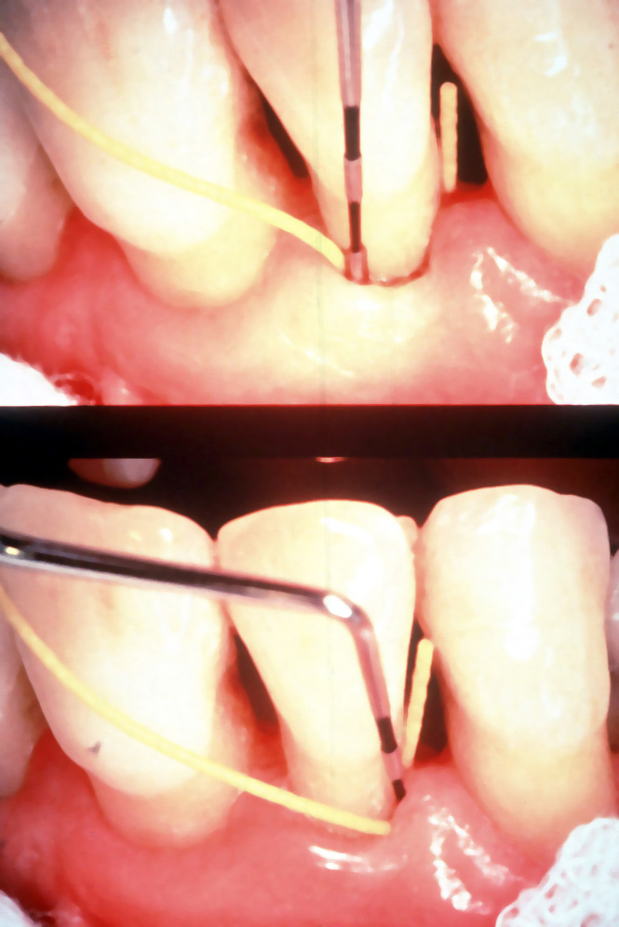

Slide 67
Profilaxis
Amoxicilina
2 gr., 1 hora antes (adultos)
50 mg./kg. peso (niños)

Slide 68
Profilaxis
(Alérgicos penicilina)
Clindamicina
600 mg., 1 hora antes (adultos)
20 mg./kg., 1 hora antes (niños)
Azitromicina
500 mg., 1 hora antes (adultos)
Claritromicina
15 mg./kg., 1 hora antes (niños)

Slide 69
Conclusiones
A. Actinomycetemcomitans
Tetraciclinas
NO
Penicilina /Amoxicilina
¿Casos especiales?
Amoxicilina + Metronidazol

Slide 70
Conclusiones
1ª Elección
Amoxicilina - Ac. Clavulánico
2ª Elección
Clindamicina
3ª Elección
Azitromicina - Metronidazol - Espiramicina

Slide 71
Medicamentos
EFICACIA
SEGURIDAD
COSTE

Slide 72
Normas generales
Antibiótico adecuado
Dosis correcta
Tiempo apropiado

Slide 73
Enfermedad periodontal
Diferentes entidades
Varias presentaciones clínicas
Distintos mecanismos patogénicos
Infección de origen bacteriano

Slide 74
Patógenos
Más de 300 organismos asociados a enfermedad periodontal
A. Actinomycetemcomitans
Periodontitis juvenil
Periodontitis refractaria
Porphyromonas gingivales
Periodontitis crónica del adulto avanzada
Absceso periodontal agudo

Slide 75
Aplicación clínica
de tests microbiológicos
Identificar factores riesgo
Evaluar severidad enfermedad
Determinar pronóstico
Establecer plan de tratamiento adecuado
Elegir antibiótico

Slide 76
Colonización
A.a.
Uno de los primeros colonizadores.
Sobre superficies radiculares limpias y sanas.
P.g.
Sobre zonas con inflamación con higiene oral pobre.
Sobre zonas con placa bacteriana gram-positiva.

Slide 77
Relación con signos
de enfermedad periodontal
Mayor relación de P.g. que de A.a.
P.g. se asocia con:
Inflamación periodontal
Aumento de profundidad de sondaje
Pobre higiene oral
Pérdida de inserción

Slide 78
Efecto del tratamiento periodontal (P.g.)
R.A.R.
Los niveles temporalmente
(se localiza en áreas de difícil acceso).
R.A.R. + Cirugía resectiva
Buenos resultados
R.A.R. + Antibióticos
No asegura erradicación
Mejores resultados: R.A.R. + Cirugía resectiva + Atb. sistémico.

Slide 79
Efecto del tratamiento periodontal (A.a.)
R.A.R.
No lo elimina
(capacidad de invasión tejidos gingivales)
R.A.R. + Cirugía resectiva
Resultados no predecibles
R.A.R. + Antibióticos
Locales: Ineficaces
Sistémicos: Amoxicilina + Metronidazol
Mejores resultados: R.A.R. + Cirugía resectiva + Atb. sistémico.

Slide 80
Betalactámicos
Metronizadol
Tetraciclinas
Clindamicina
Macrólidos
Sinergia
Adición
Antagonismo

Slide 81
Criterios empíricos de la asociación
Bacteriostático + bacteriostático
Adición
Bactericida + bactericida
Sinergia
Bactericida en fase activa + bacteriostático
Antagonista

Slide 82
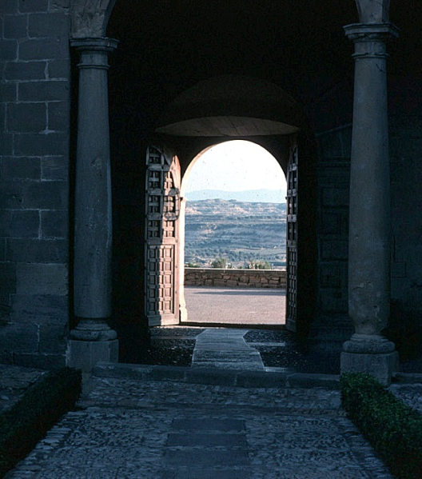
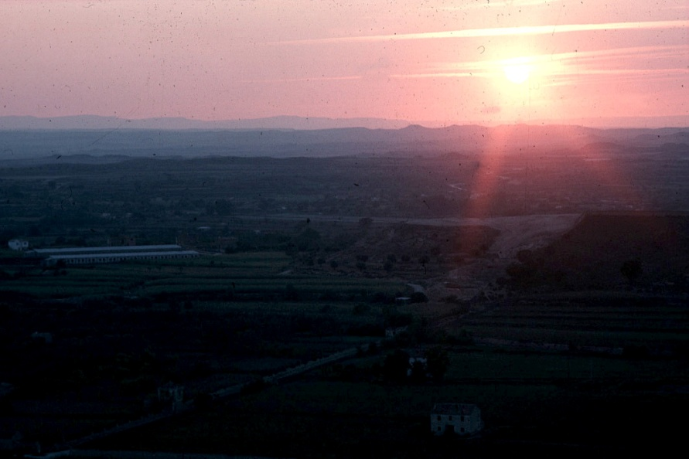
Nunca te creas todo lo que oigas,
ni juzgues todo lo que veas,
ni hagas todo lo que puedas,
ni digas todo lo que sabes.
San Benito

Slide 83
Antifúngicos
Nistatina
Antifúngico poliénico. Aplicación tópica. Vía sistémica toxico
Miconazol
Grupo imidazoles y triazoles. Inhiben síntesis de ergosterol y la cadena respiratoria del hongo Aplicación Tópica

Slide 84
Antifúngicos
Ketoconazol
En dosis de 200 mg 1/2 veces/día
Niños 2-6 años 50 mg/día
6-12 años 100 mg/día
Fluconazol
Potente.
Dosis 100 mg/día.
Es el que mejor actúa en la Candidosis Orofaríngea
Itraconazol
Sertaconazol

Slide 85
Corticoides
Glucocorticoides
Zona fascicular
Mineralocorticoides
Zona glomemlar

Slide 86
Minerolcorticoides
Aldosterona
Desoxixorticosterona
Actúan sobre el equilibrio hidroelectrolíco
Incrementando retención de Sodio y Agua

Slide 87
Glucocorticoides
Cortisol
Corticosterona
Acción antiinflamatoria
Acción inmunosupresora
Acción sobre metabolismo H de Carbono

Slide 88
Corticoides

Slide 89
Acción antiinflamatória
Reducen vasodilatación
Aumentan permeabilidad vascular
Inhibición síntesis y liberación de mediadores inflamatorio
(ac. Araquidónico, linfocinas, histamina, bradicinina, etc.)
Estimulan los procesos reparadores tisulares

Slide 90
Acción inmunosupresora
Disminuye el número de linfocitos
Acción sobre linfoquinas
(factor de necrosis, interleucina, etc.)

Slide 91
Efectos indeseables
Insuficiencia suprarrenal secundaria
Síndrome de Cushing
Agravar una diabetes
Miopía
Osteoporosis
Trastornos conducta
Aumento susceptibilidad e infección
Gastritis
Agravar un glaucoma (contraindicados)

Slide 92
“Los corticoides mal utilizados permiten al paciente llegar caminando hasta la sala de necropsias”.
Goodman y Gillman 1985

Slide 93
Normas
Dosis menor capaz de lograr el efecto supresión brusca puede ser grave
La vía tópica da una alta concentración a nivel local y baja a nivel sistémico
Fármacos con alto poder antiinflamatorio mínimo potencial metabólico y mineralocorticoide
Dieta pobre en sal y rica en potasio (Diuresis)
En tratamientos prolongados
(Dosis única a primera hora de la mañana, Después de tratamiento a días alternos)

Slide 94
Vía tópica
Acetonido de Triamcinolona 0,1 – 0,3 %
Prepionato de Clobetasol 0,03
Acetonido de Fluocinolona 0,1 – 0,3 % en Orobase

Slide 95
Vía sistémica
Prednisora
Comienzo 40 mg/día y ajustar a la evolución del proceso

Slide 96
Vía intralesional
Valerato de Beatametanosa en inyección perilesional 1/semana durante 4-6 semanas

Slide 97
Cándida albicans
Patógeno oportunista
Cavidad oral
Tracto digestivo
Tracto genital femenino
Saprófito

Slide 98
Especies del género cándida
C. Albicans
C. Glabrata
C. Tropicalis
C. Krusei
C. Parapsilosis
C. Rugosa
C. Pseudotropicalis
C. Guillermondii
C. Famata
C. Dubliniensii

Slide 99
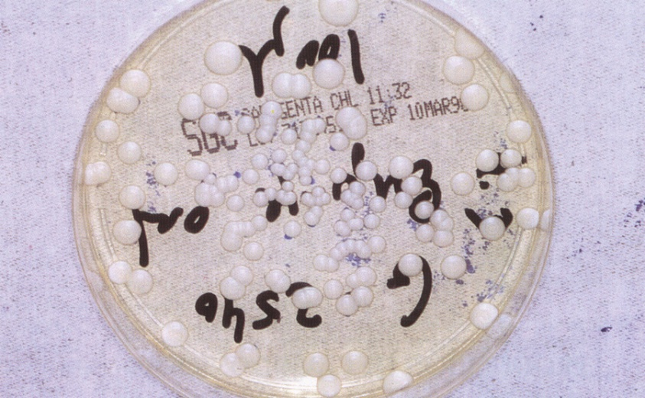
Lengua
Reservorio primario
(Paladar, mejillas y otros)
Colonización

Slide 100
Cándida albicans
18 % personas sanas
41 % personas ingresadas
50 % niños entre 1 semana y 18 meses

Slide 101
60 % personas no hospitalizadas
Cándida albicans

Slide 102
Protesis dental
Xerostomía
Leucoplasia
Liquen
Aumenta la presencia de C. Albicans

Slide 103
Cándida albicans
Capacidad de adherirse a superficies
Epitelio
Epidermis
Resina de prótesis

Slide 104
Hiposalia
Disminución
autolimpieza
Alteración pH
Disminución
lisozimas
(antifúngico)
Favorece adhesión
de la Cándida
Retención Ca
Favorece proliferación
candidásica

Slide 105
Presencia de Cándida
Staphylococcus aureus
Deficiencia de vit. B12 y Fe
CS Aguda
Prótesis en mal estado
Fisuras comisurales
SIDA

Slide 106
Presencia de Cándida
Area
retrocomisural
Candidosis
hiperplásica
aguda
Tabaco
Prótesis acrílica antigua: Candidosis
subprotésica
Dimensión
vertical alterada
SIDA otras localizaciones

Slide 107
Infección
por
cándida
Factores locales:
Prótesis antiguas
Alt. D. vertical
Tabaco
CHC
Hiperqueratosis
Sobreinfección
por Ca
Tabaco
Displasia intraepitelial
(entre el 9% a 40%)
Carcinoma invasor

Slide 108
Defensa del hospedador
Barrera física epitelial
IgA secretora
Lisozima
Histatina
Lactoferrina
Flujo salivar
Arrastre de la saliva
Saliva

Slide 109
Factores
Del hospedador
Factores de virulencia
Factores ambientales

Slide 110
Factores facilitadores
de la candidosis oral

Slide 111
Factores locales
Mucosos
Cambios epiteliales exógenos (trauma, oclusión, maceración)
Cambios epiteliales endógenos (atrofia, hiperplasia, displasia)
Salivares
Cambios cuantitativos
Cambios cualitativos
Microbiota comensal
Dieta rica en hidratos de carbono
Xerostomía
Síndrome de Sjögren
Radioterapia
Terapia citotóxica
ph. concentración glucosa

Slide 112
Factores sistémicos
Estados fisiológicos alterados.
Infancia
Vejez
Estados hormonales alterados
Diabetes
Hipotiroidismo
Hipoparatiroidismo
Hipoadrenocorticismo
Estados nutricionales alterados
Hipovitaminosis
Déficit de hierro
Malnutrición
Mecanismos inmunes alterados
Descenso del número de fagocitos
Defectos intrínsecos en las células inmunológicas
Defectos en la inmunidad celular
Motivados por estados infecciosos

Slide 113
Factores sistémicos
Afectan a
Muy viejos
Muy jóvenes
Muy enfermos

Slide 114
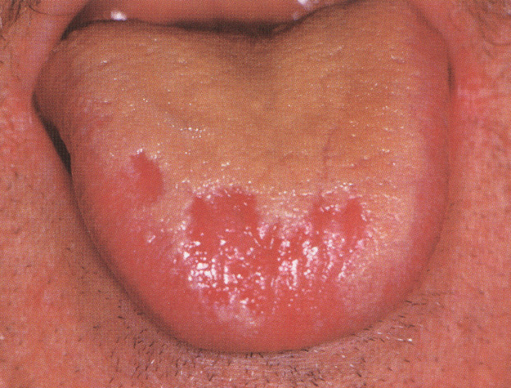
Factores sistémicos
Niños
Pacientes con cáncer
Alteraciones endocrinas
Diabetes
Insuficiencia suprarrenal
Hipoparatiroides
Hipotiroidismo
Ferropenia
Malnutrición
Hipoavitaminosis
Dietas ricas en hidratos de carbono

Slide 115
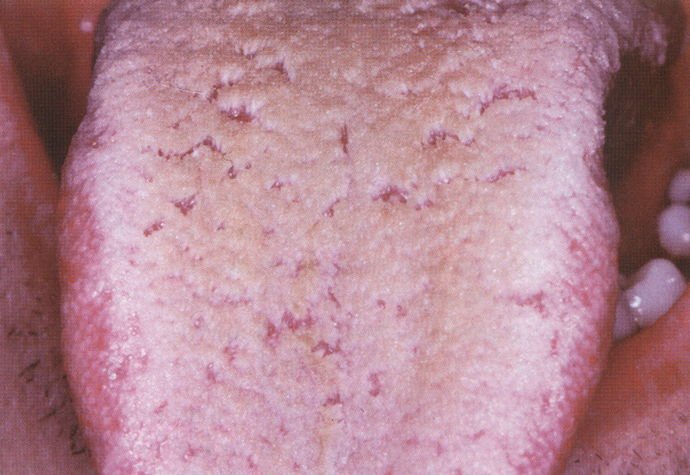
Factores sistémicos
Inmunosupresores
Corticoides
EPOC
Embarazo
Anticonceptivos orales
Alteraciones inmunológicas
Neutropenia

Slide 116
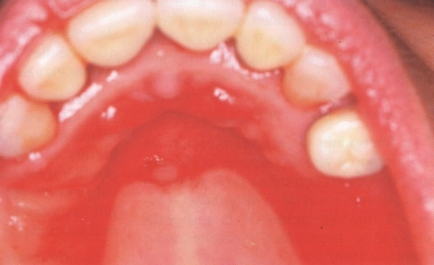
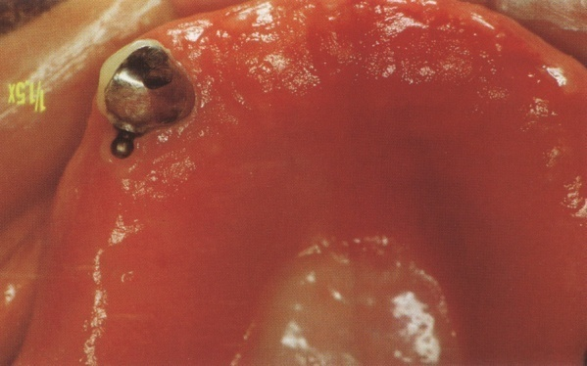
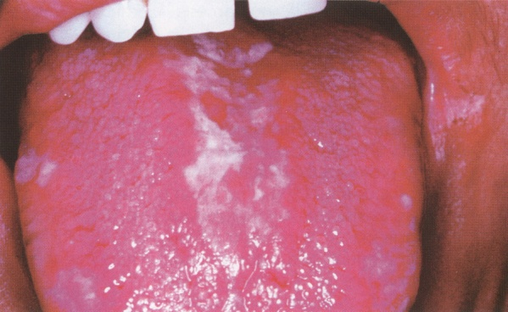
Factores ambientales
Prótesis defectuosas
Trauma tejidos
Higiene mala
Tabaco
Antibióticos sistémicos

Slide 117
Antibioticos sistémicos / orales
Alteraciones del medio ambiente oral
Disminución de la flora bucal
Reducción del antagonismo microbiano
Reducción del antagonismo microbiano
Proliferación Ca

Slide 118
Clasificación clínica de la candidosis oral
Factores locales
Candidosis pseudomembranosa aguda
(muguet, thrush)
Candidosis atrófica aguda
(eritematosa)

Slide 119
Factores sistémicos
Candidosis atrófica crónica
(estomatitis protética)
Candidosis hiperplasia crónica
Candidosis mucocutánea localizada crónica

Slide 120
Candidiasis subplaca
Prótesis
Personas mayores
Mala higiene

Slide 121
Tratamiento
Medidas higiénicas
Eliminar tabaco
Eliminar alcohol
Buena higiene bucal
Buena higiene prótesis
Alcalinizar medio bucal

Slide 122
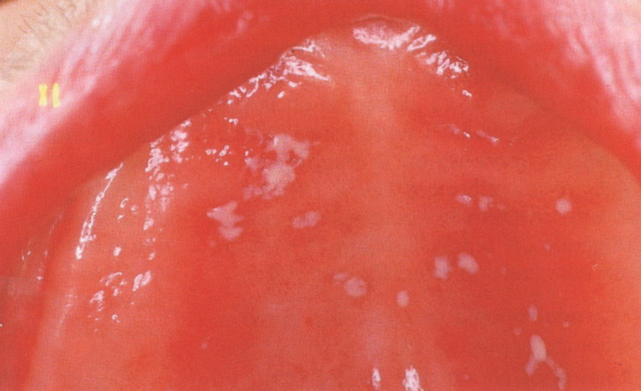
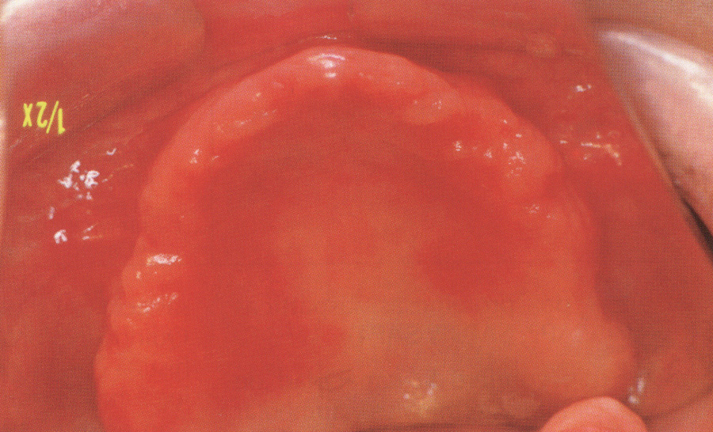
Prótesis

Slide 123
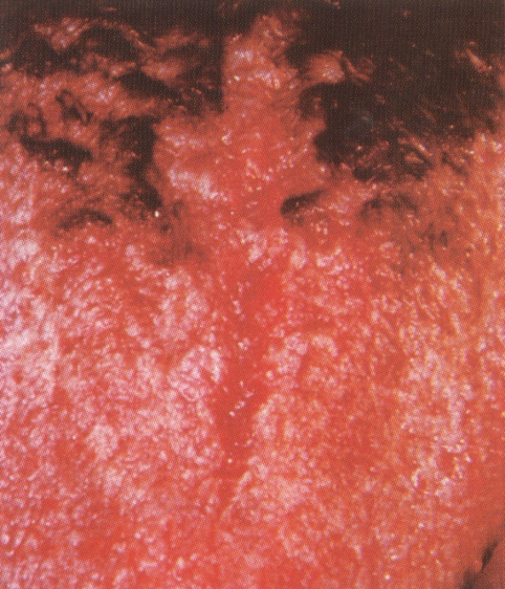
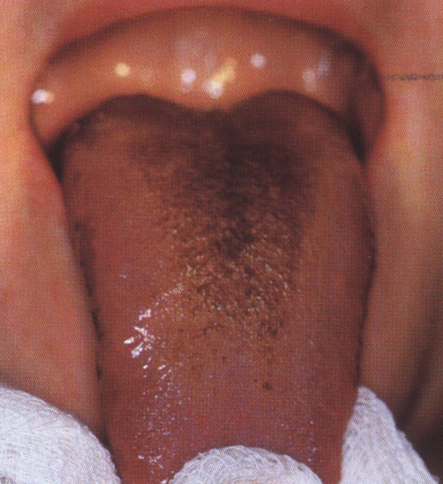
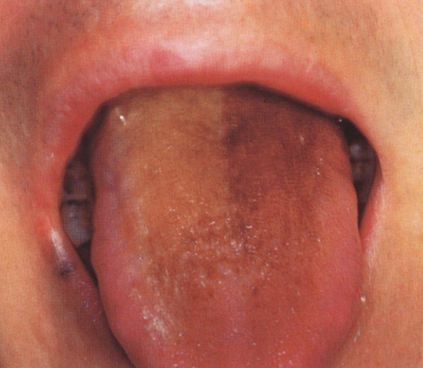
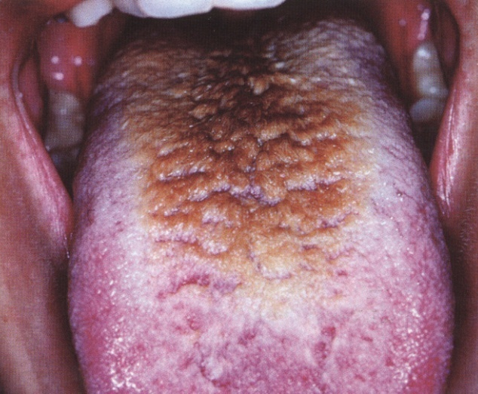
Antibióticos

Slide 124
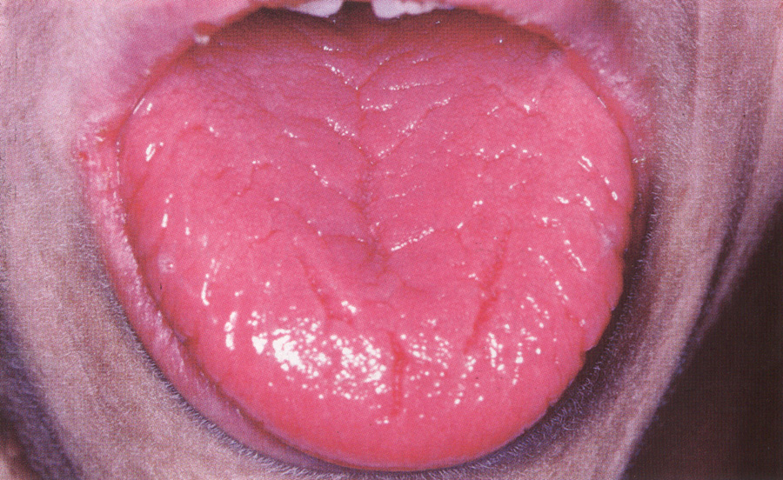
Xerostomía

Slide 125


Corticoides

Slide 126
Estomatitis protética
Candidosis crónica atrófica
Tipo I Hiperémica puntiforme
Tipo II Erimatosa generalizada
Tipo III Granular (hiperplasia papilar inflamatoria)

Slide 127
Queilitis angular
Tipo I Localizada
Tipo II Fisurada
Tipo III Fisurada extensa
Tipo IV Eritematosa

Slide 128



Candidosis crónica mucocutánea (CMC)

Slide 129

Candidosis hiperplasia crónica
Leucoplasia cándida
Variedad homogénea
Variedad nodular

Slide 130

Leucoplasia cándida
Etiología multifuncional
Tabaco
Prótesis
Bruxismo
Displasia
HIV

Slide 131
Glosistis rómbica
Inmunosupresión iatrogénica
Eventualmente
antibioterapia
Glositis romboidal media
Solitaria
Eventualmente con queilitis angular

Slide 132

Lengua negra vellosa

Slide 133

Variantes
Pseudomembranosa
Eritematosa
Hiperplásica
Queilitis angular

Slide 134

Variantes
Pseudomembranosa
Eritematosa
Hiperplásica
Queilitis angular

Slide 135

Variantes
Pseudomembranosa
Eritematosa
Hiperplásica
Queilitis angular

Slide 136

Variantes
Pseudomembranosa
Eritematosa
Hiperplásica
Queilitis angular

Slide 137




Variantes
Pseudomembranosa
Eritematosa
Hiperplástica
Queilitis angular

Slide 138



Candidosis y VIH
Pseudomembranosa

Slide 139
La candidosis oral (muguet)
puede aparecer en estadios
precoces del SIDA.
La inmunidad está
relativamente preservada.

Slide 140



Pseudomembranosa

Slide 141



Pseudomembranosa

Slide 142



Pseudomembranosa

Slide 143



Eritematosa

Slide 144



Hiperplasia
Leucoplasia cándida

Slide 145



Queilitis angular

Slide 146



Leucoplasia vellosa

Slide 147




Estomatitis protética

Slide 148



Estomatitis protética

Slide 149



Ulceras inespecíficas

Slide 150



Ulceras inespecíficas

Slide 151



C. eritematosa en VIH+

Slide 152
Candidiasis orofaríngea
Es un marcador de
Inmunosupresión
Predictor de baja tasa CD4
En USA, un CD4 por debajo de 200
SIDA

Slide 153



C. eritematosa en VIH+

Slide 154



C. pseudomembranosa
y C. eritematosa

Slide 155
Las candidosis oral y esofágica
son frecuentes en pacientes con
VIH y se relacionan claramente
con el grado de inmunodeficiencia
de los enfermos.

Slide 156
La candidosis esofágica
cursa con disfagia,
casi siempre se asocia a
candidosis oral y es típica de
estadios avanzados.
La inmunidad está muy alterada.

Slide 157
Fluconazol / Nistatina
Fluconazol 100 mg/día x 14 días
Nistatina 5 ml (500000) 4 veces/día x 14 días
Evaluación: 0, 3, 7, 14 días 28 y 42 después tratamiento
El Fluconazol reduce cinco veces
el porcentaje de recidivas.

Slide 158
Ventajas Fluconazol en C. Orofaringea
Rapidez de acción
Eficacia
Ausencia de efectos adversos graves

Slide 159
Tratamiento candidosis oral
Pacientes con inmunidad normal
NISTATINA óvulos 100.000 UI/6h
MICONAZOL gel 100 mg/6h
(mantener hasta una semana después de desaparecer las lesiones)
KETOCONAZOL oral 200mg/24h (15 d)
En formas hiperplásicas crónicas: 2meses y sino TTO. QUIRÚRGICO.
En estomatitis protéticas: NISTATINA pomada o MICONAZOL gel (3-4 v/d) + Inmersión Prótesis en AMB o Clorhexidina 0,12 hipoclorito al 1%

Slide 160
Tratamiento
Pacientes inmunodeprimidos
NISTATINA óvulos (4 semanas) o MICONAZOL gel (4 semanas)
+
KETOCONAZOL oral 200-400mg/d (2 semanas mínimo) o
FLUCONAZOL oral 100 mg/d (2 semanas mínimo)

Slide 161

Lo mejor del recuerdo
es el olvido.
MANUEL ALCANTARA

Slide 162
Manejo Farmacológico

